Slide 1
2021.07.07(晚上加班)&2021.07.08
工作日報
記錄人：葉柏漢
記錄日期：2021.07.08
工作時間：
19:00~20:00、08:30~17:30

Slide 2

本日工作事項
Day work
7/7加班工作內容
研究laravel與vue資料之間的溝通(此技術會應用在總體規劃的儲存與刪除)
研究如何透過vue連到laravel拿取資料(用於總體規劃-儲存完之後的顯示)
將總體規劃-儲存與刪除完成(還有一些bug)
7/8工作內容

Slide 3
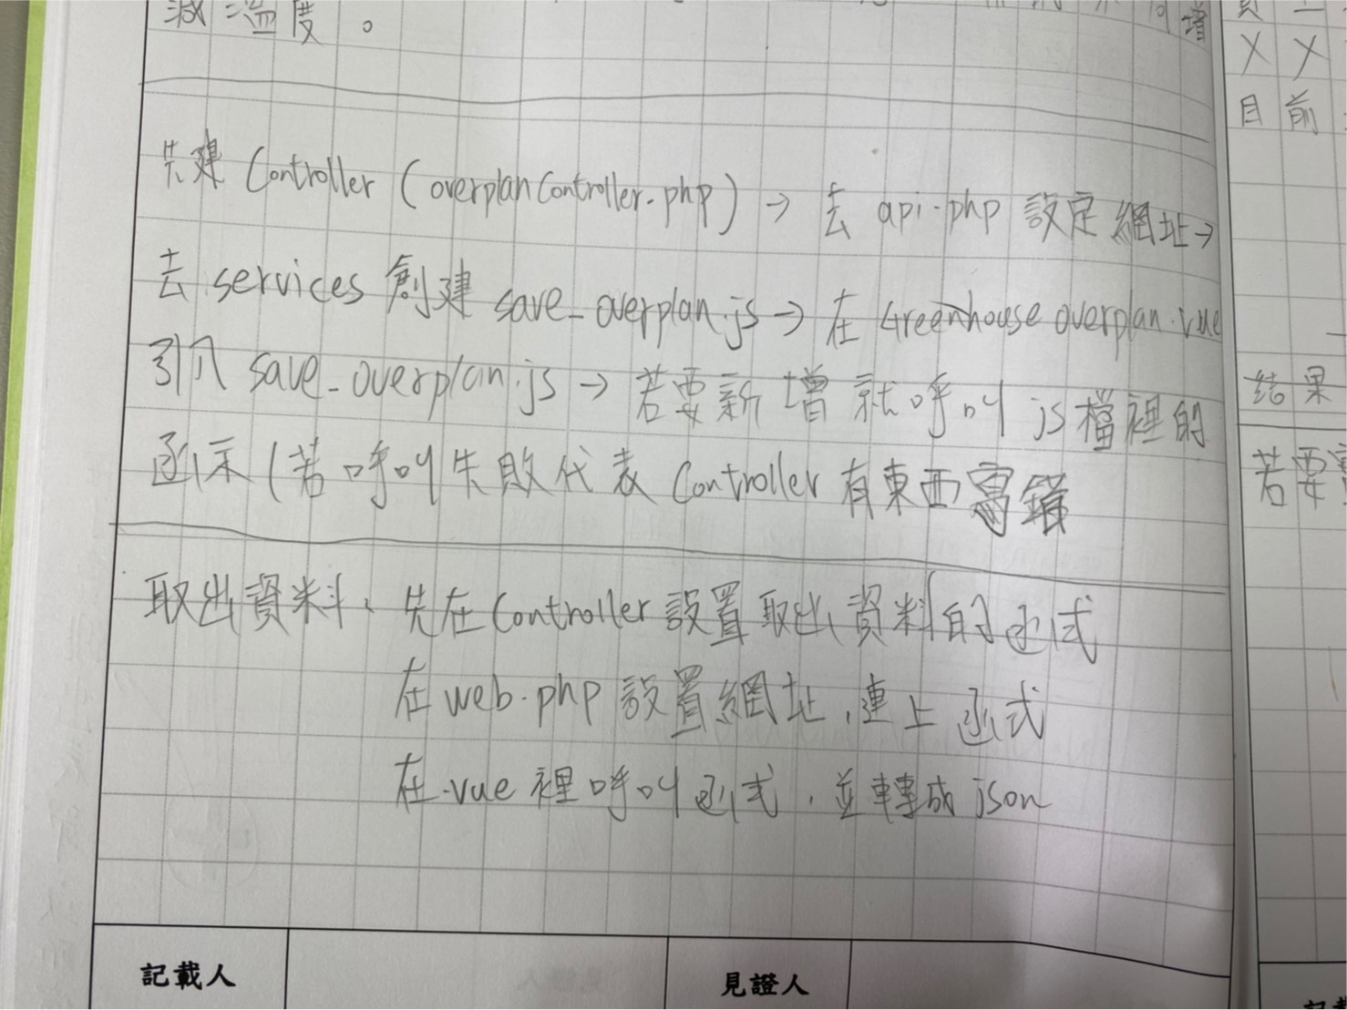
研究的紀錄
Project changing

Slide 4
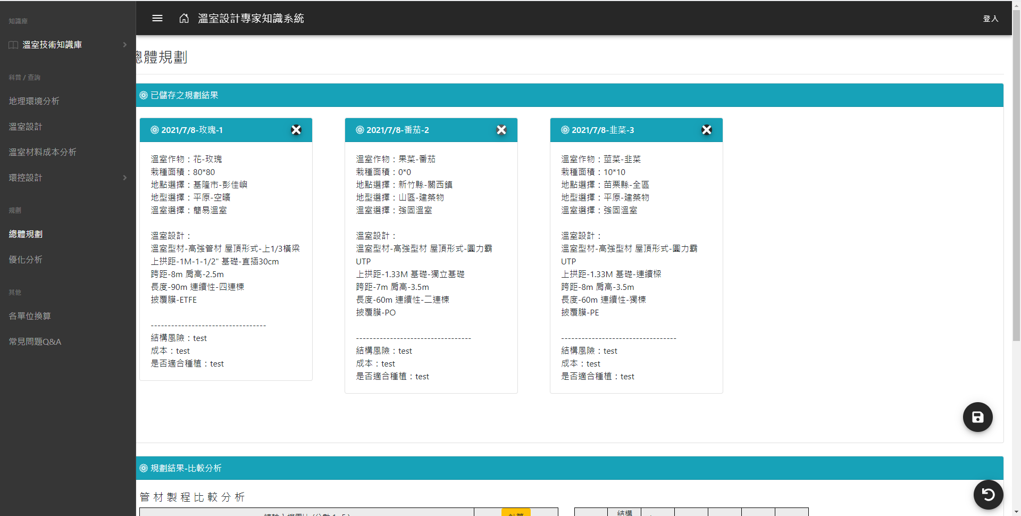
總體規劃-儲存與刪除
Project changing
當使用者在表單輸入完成後，會自動將資料送進資料庫，同時在畫面上顯示出新的一筆資料。
當使用者按下每個欄位右上角的X，系統會將該筆資料從資料庫中刪除，同時在畫面上移除掉。
目前還有一些小bug需要修改
可刪除該筆結果
沒有作用
之後會移除

Slide 5
明日預期規劃
Project planning
修復好總體規劃-儲存與刪除的bug
將會開始規劃總體規劃-比較分析的部分
開始設計溫環境介面的部分(因為多了環控設計)

Slide 6
謝謝觀看

